Slide 1
DESAFIO

Slide 2
DESAFIO
definir os testes
Implementar a solução
Soma de números em formato de string
Não usar bigint
Inteiros positivos apenas

Slide 3
TESTES
Soma de “2” com “3” deve retornar “5”

Slide 4
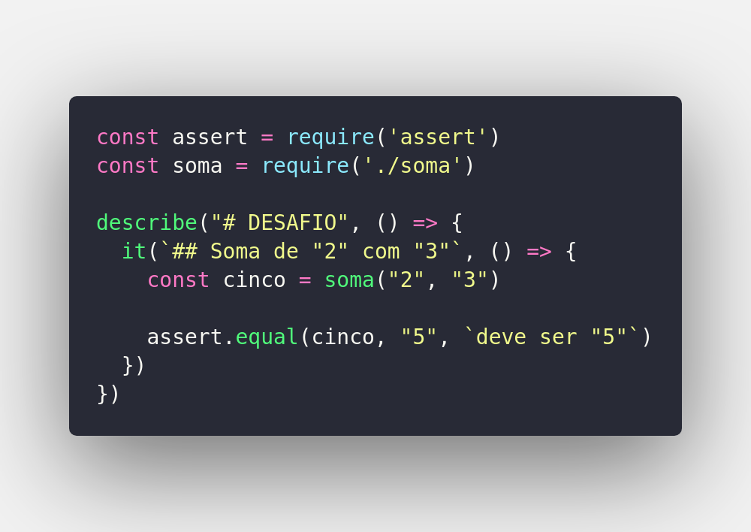
DESAFIO

Slide 5
TESTES
Soma de “222” com “333” deve retornar “555”

Slide 6
TESTES
Soma de “12” com “333” deve retornar “345”

Slide 7
TESTES
Soma de “12345” com “21001” deve retornar “33346”

Slide 8
TESTES
Soma de “7” com “4” deve retornar “11”

Slide 9
TESTES
Soma de “996” com “4” deve retornar “1000”

Slide 10
TESTES
Soma de "100000000000000000000" com "10000" deve retornar “100000000000000010000”

Slide 11
TESTES
Soma de "9586758698” com “8596897695” deve retornar “18183656393”

Slide 12
Como você faria para refatorar tudo usando uma base arbitrária, sendo a default:
[“0”, “1”, “2”, “3”, “4”, “5”, “6”, “7”, “8”, “9”]
A Hexa:
[“0”, “1”, “2”, “3”, “4”, “5”, “6”, “7”, “8”, “9”, “a”, “b”, “c”, “d”, “e”, “f”]

